Slide 1

SELFMEDI
2팀 Full-Doping
김나은 김찬혁 박재현 서종훈 송병훈 오성근 최유리

Slide 2

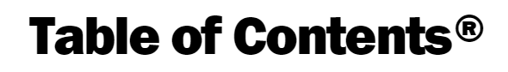
#1 프로젝트 개요
#2 기획
#3 설계
팀명 소개, 주제 선정 배경, 프로젝트 주제, 벤치마킹 웹/앱
요구사항 정의서 유스케이스 다이어그램
클래스, 스퀀스, ER다이어그램
#4 스토리보드
#5 프로젝트 시연
#6 느낀점
#345EE6
구연 전 미리 구상한 UI
프로젝트 결과물, 추후 계획
Semi project 를 통해 느낀점

Slide 3
1.1
팀명 소개
프로젝트 진행하기 전 팀명 소개
Full - Doping
게임상에서 캐릭터가 기본능력치 이상으로 강해지기 위해
일시적으로 추가능력치를 부여하는 물약을 먹어 도핑을 하는 것처럼
저희 사이트를 이용하는 고객이 영양제를 복용하여
최상의 상태가 되었으면 하는 바람으로 '풀도핑'으로 지었습니다

Slide 4
1.2 주제 선정 배경
셀프 메디케이션
2020 코로나19 사태로 일상생활 속
위생 및 면역관리에 대한 관심이 급증하여
자신의 건강을 스스로 챙기며 건강관리에 집중 투자하고
소비를 아끼지 않는 “셀프 메디케이션” 현상 발생
건강기능 36%
4조 9천억원 규모의 시장
한국건강기능 식품 협회가 올해 3월에 발표한
'건강기능식품 산업 실태조사'에 따르면
작년 건강기능식품 시장은 온라인과 오프라인을
포함하여 4조 9천억 원 규모로 조사
한국인이 온라인에서 가장 많이 구매한 가공식품 카테고리 1위
와이즈앱와이즈리테일 https://bit.ly/3BRhRjo

Slide 5
Full-Doping
1.3
프로젝트 주제
자료조사를 바탕으로 선정된 프로젝트 주제
Self-Medi
자신의 건강에 소비를 아끼지 않는 소비층들이
보다 쉽고 간편하게 개개인에게 필요한 건강기능식품을 추천 받아
제품을 구매하고 복용하여 건강관리에 도움을 주는 서비스를 제공합니다

Slide 6
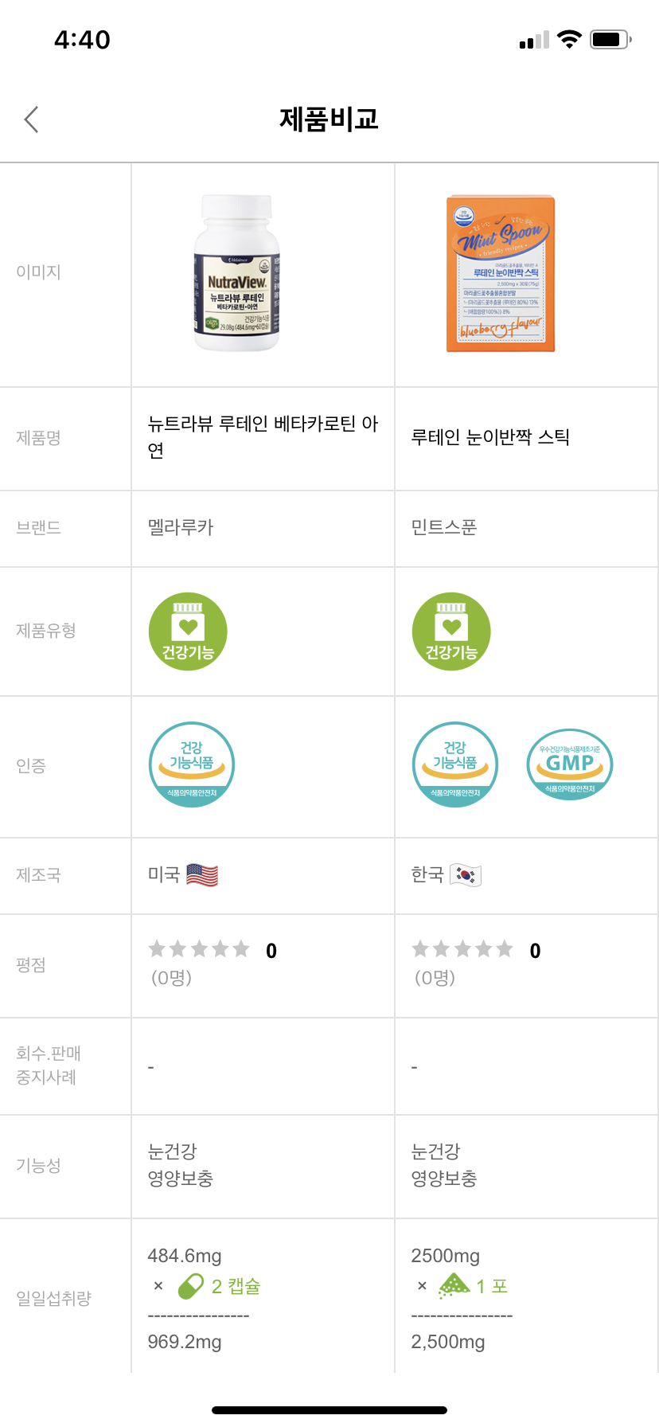
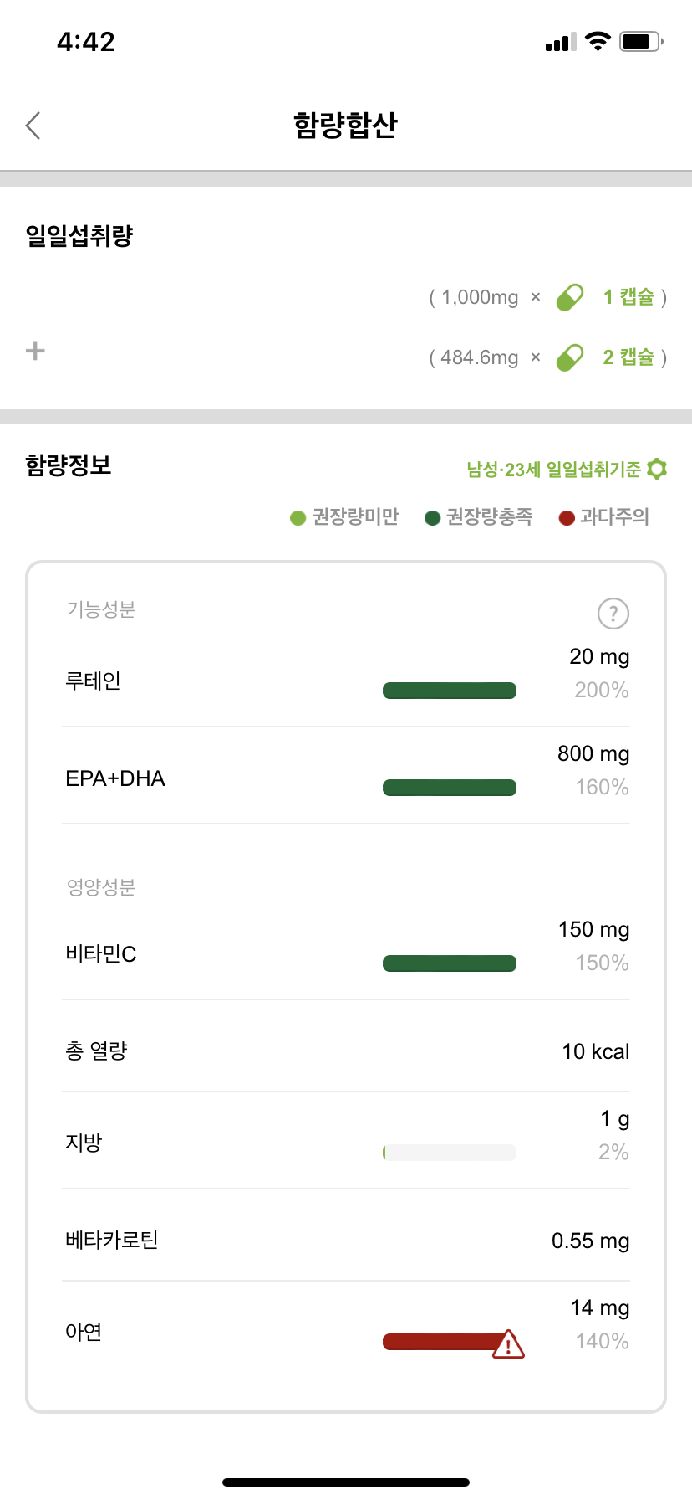
1.4 벤치마킹 앱 / 웹
건투
건강기능 식품 검색 앱
주의 성분 존재 여부 확인,영양소의 적정량 확인을 통한
과다 복용 예방, 함유량 확인을 통한 기능성 정보 제공,
제품 비교, 등의 기능 제공

Slide 7
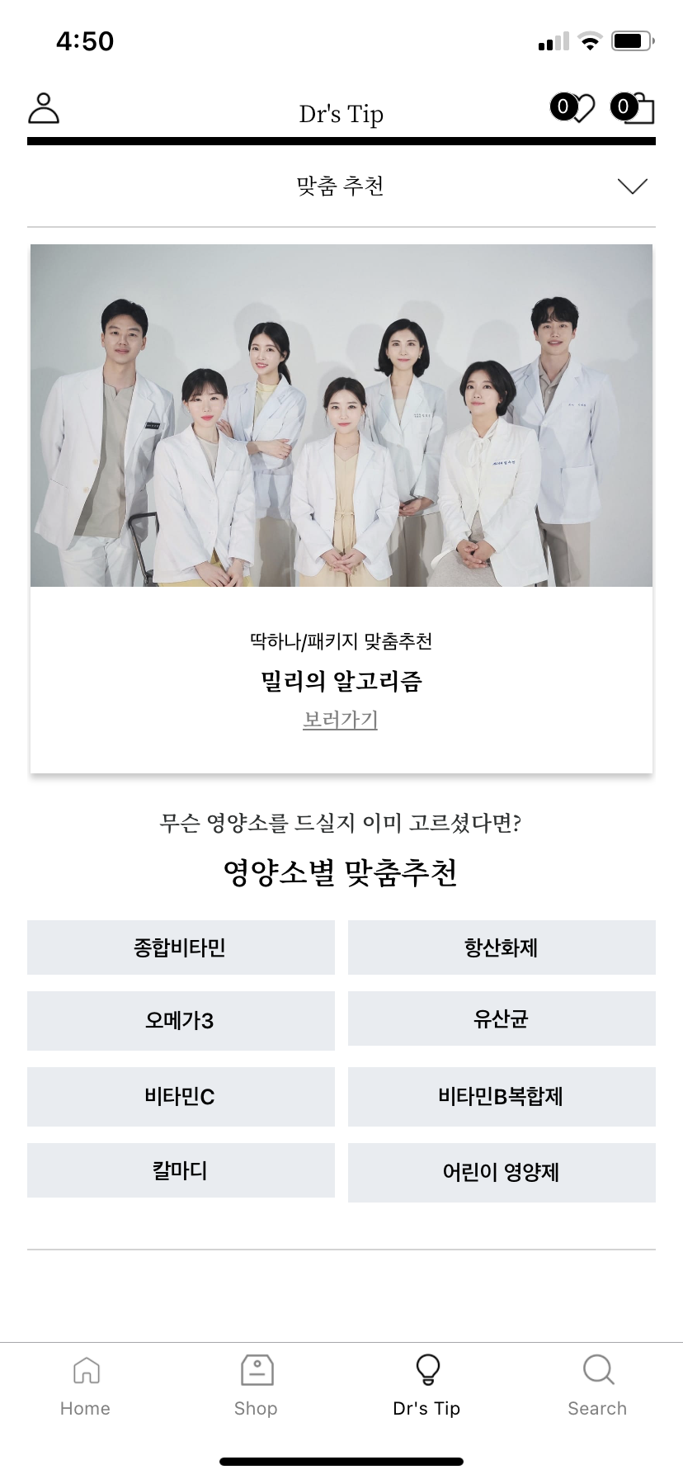
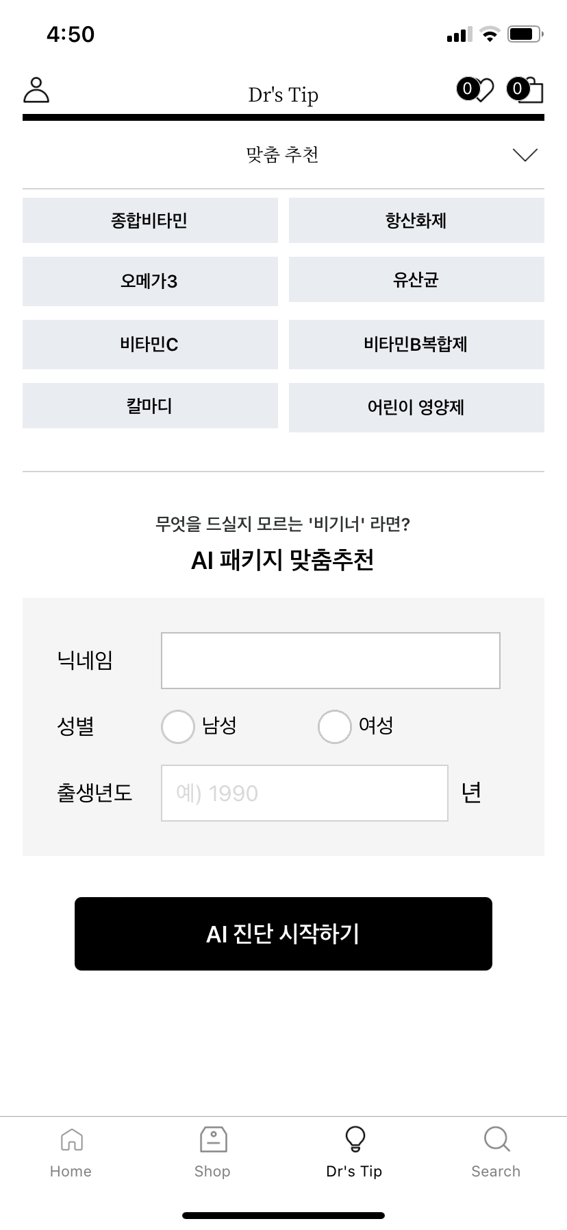
1.4 벤치마킹 앱 / 웹
Dr.Milligram
의사분들이 골라주시는 영양제 추천 사이트
자가진단을 통한 AI 알고리즘 추천,
자신의 취향과 기능을 기준을 반영한 필터, 등의 기능 제공

Slide 8
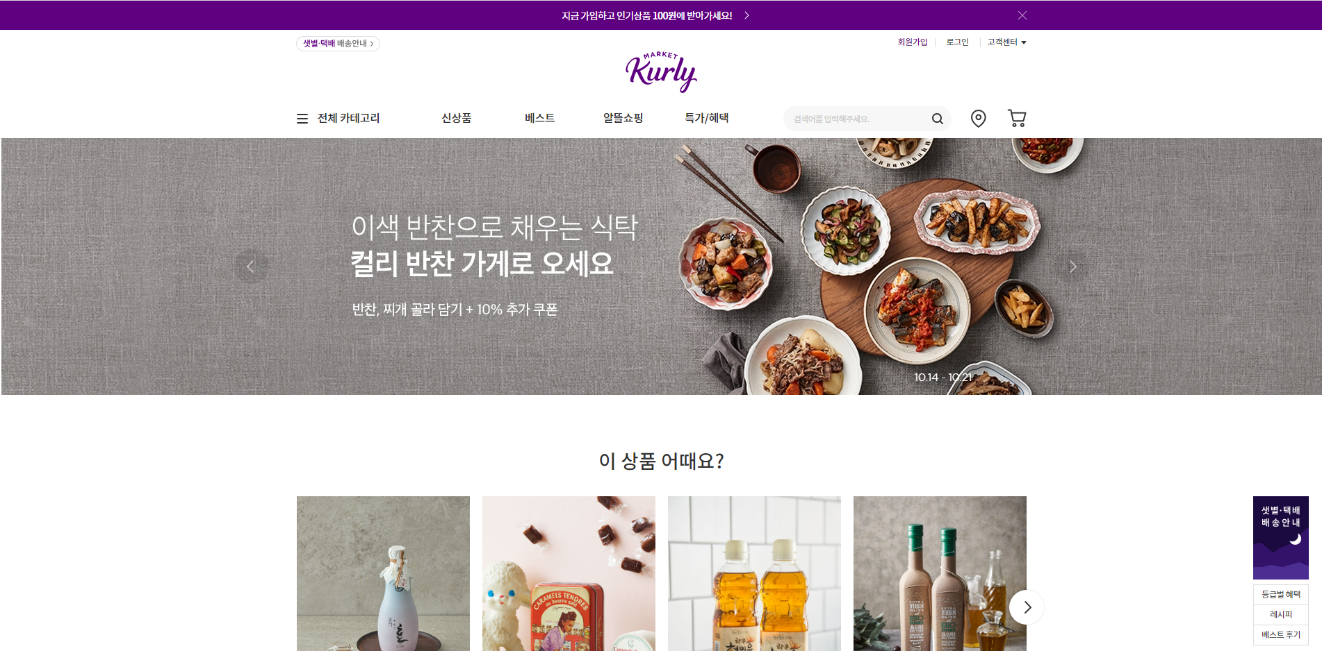
1.4 벤치마킹 앱 / 웹
마켓컬리
채소, 과일, 음식, 등 다양한 제품을 구매할 수 있는 쇼핑몰
사용자가 편히 사용할 수 있는 메인 UI를 가지고 있습니다

Slide 9
1.5 벤치마킹 앱 / 웹과 Self-Medi 비교
 | 건투 | Dr.Milligram | Self-Medi
검색 기능 | O | X | O
의료 관계자의 약 추천 | X | O | O
상품 비교 | O | O | O

Slide 10
1.6
밴치마킹 웹/앱 차별성
밴치마킹한 웹/앱과 다르게 저희 프로젝트만의 기능 설명
사용자간의 커뮤니티 제공
자유게시판, QnA 게시판에 자유롭게 게시글을 올려 사용자간에 정보를 공유할 수 있음
댓글을 통해 더 많은 정보를 공유할 수 있으며 QnA게시판의 경우 의료계 종사자만이 댓글을 달 수 있어 신뢰성있는 정보를 얻을 수 있음
웹페이지 제공
인터넷이 되는 환경에서는 언제 어디서든 웹사이트에 접속이 가능하며
앱이 아닌 웹 기반이기 때문에 컴퓨터에서도 접속이 가능합니다

Slide 11
1.7
웹페이지의 주요기능
밴치마킹한 웹/앱과 다르게 저희 프로젝트만의 기능 설명
자가진단을 통한 영양제 추천
웹 페이지에서 자가진단을 통해 현재 자신이 복용했을 때 좋은 영양소들을 추천 받을 수 있음
최대 5개의 자가진단 결과를 저장하여 볼 수 있기 때문에 자신 뿐만이 아닌 주변인들의 정보로 진단하여 영양제를 추천 받을 수 있음
QnA 기능
웹사이트 이용자가 질문을 등록하면 해당 사이트에서 사업자 회원가입이 되어있는 이용자(약사 또는 의료계 직무자)가 댓글을 달 수 있게하여 해당 답글의 신뢰성을 높임

Slide 12
1.7
웹페이지의 주요기능
밴치마킹한 웹/앱과 다르게 저희 프로젝트만의 기능 설명
비교함 기능
상품 페이지에서 비교해보고 싶은 영양제들을 비교함에 담을 수 있음
비교 / 합산기능
비교함에 등록된 영양제를 2가지를 선택하여 비슷한 류의 제품을 비교하거나 다른 류의 제품의 합산정보를 볼 수 있음
비교와 합산 페이지에서는 각 영양제에 들어있는 영양소를 권장량과 비교하여 그래프로 보여줌

Slide 13
요구사항 정의서

Slide 14
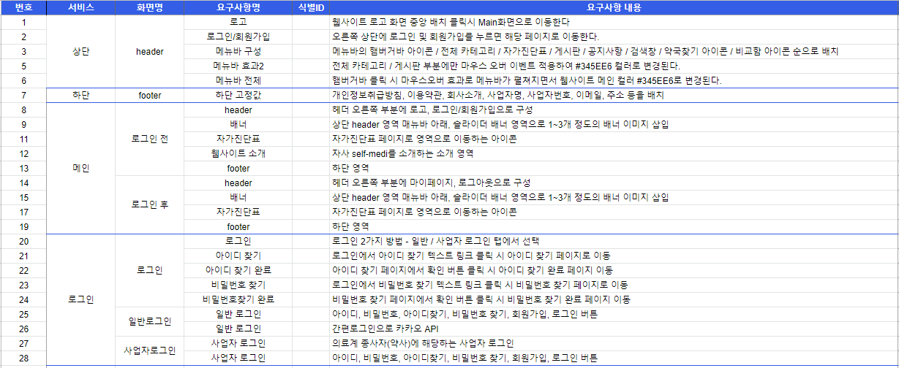
상단 / 하단 / 메인 / 로그인

Slide 15
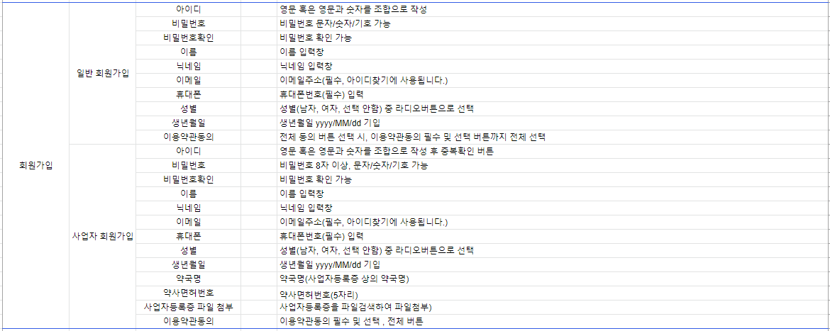
회원가입

Slide 16
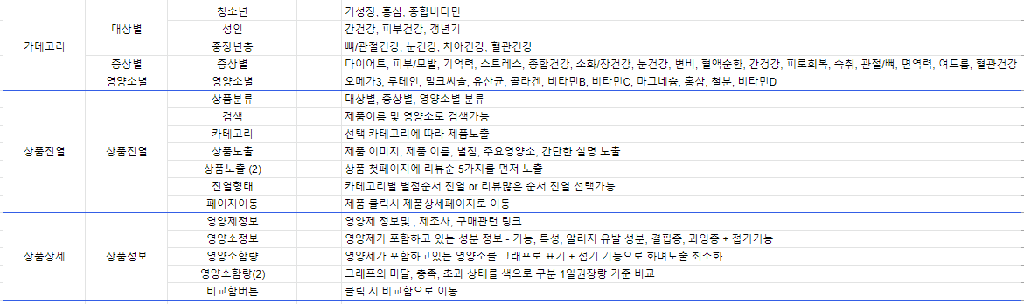
카테고리 / 상품진열 / 상품상세

Slide 17
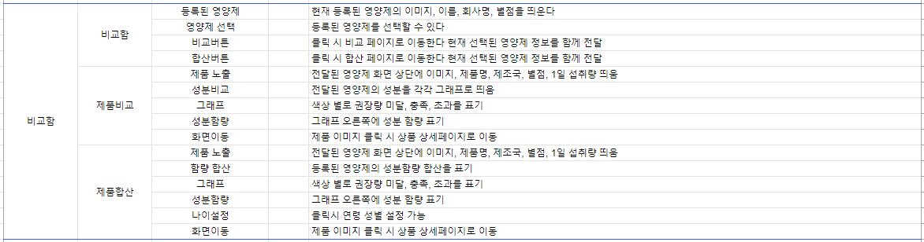
비교함

Slide 18
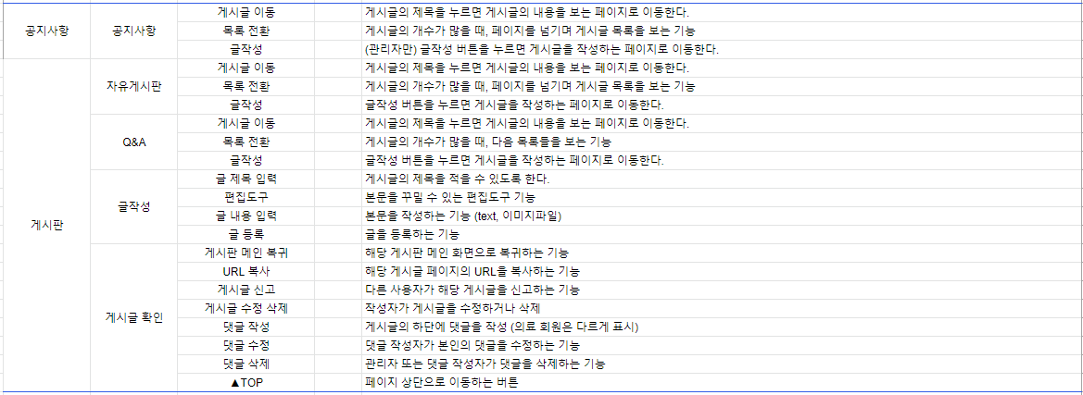
공지사항 / 게시판

Slide 19
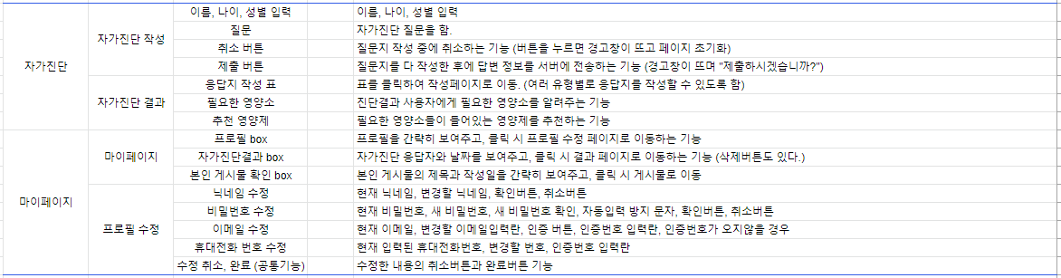
자가진단 / 마이페이지

Slide 20
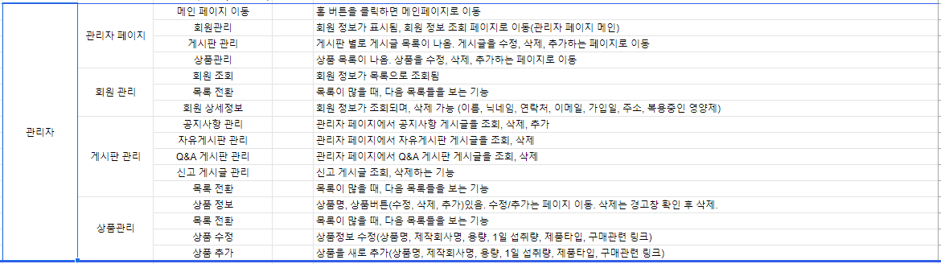
관리자

Slide 21
유스케이스 다이어그램

Slide 22
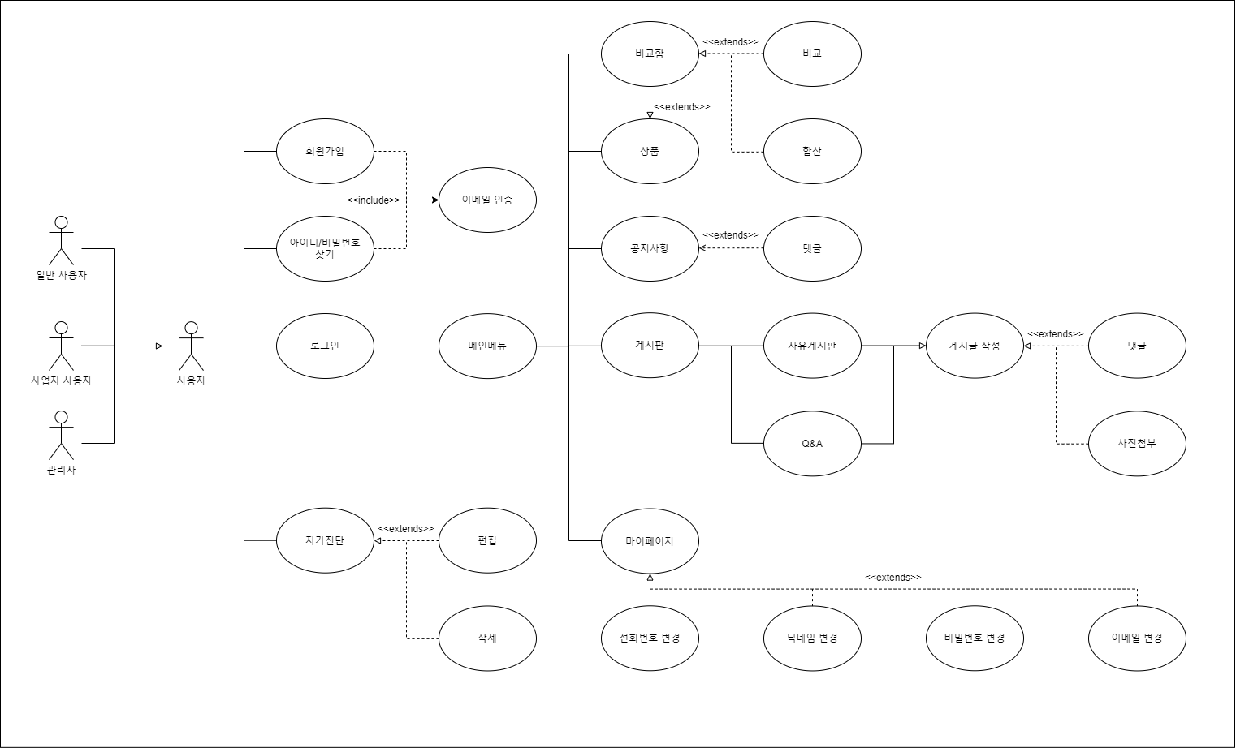
WEB 전체화면

Slide 23
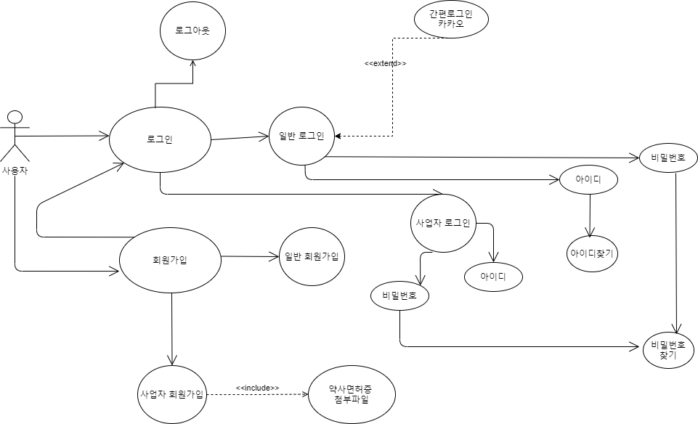
로그인 / 회원가입

Slide 24
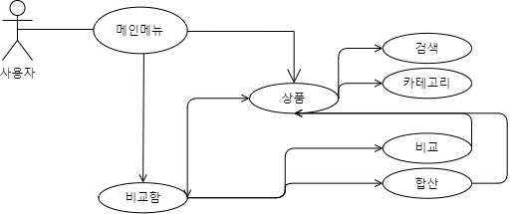
상품

Slide 25
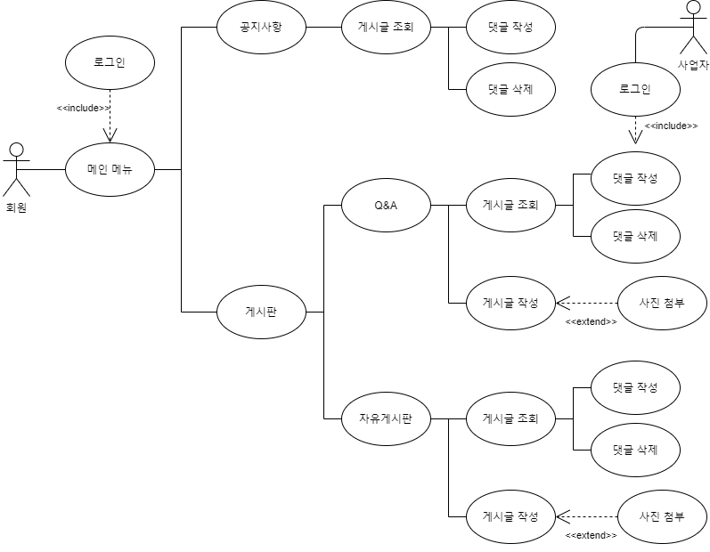
게시판 – 회원

Slide 26
게시판 - 비회원

Slide 27
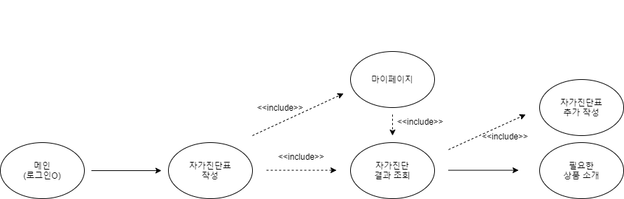
자가진단

Slide 28
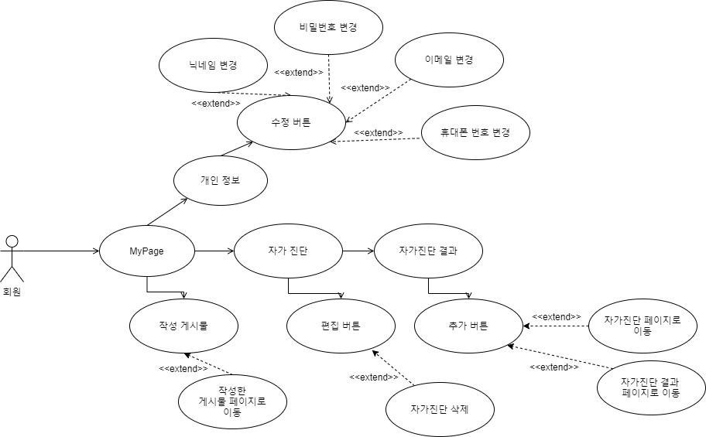
마이페이지

Slide 29
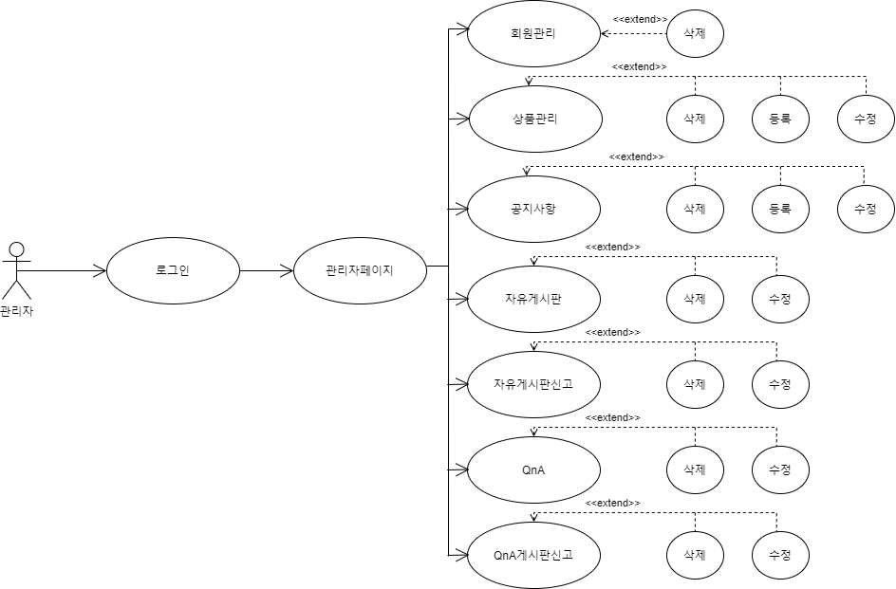
관리자

Slide 30
시퀀스 다이어그램

Slide 31
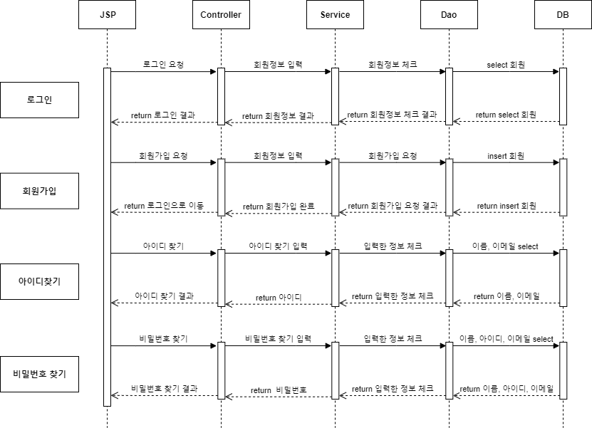
로그인/회원가입

Slide 32
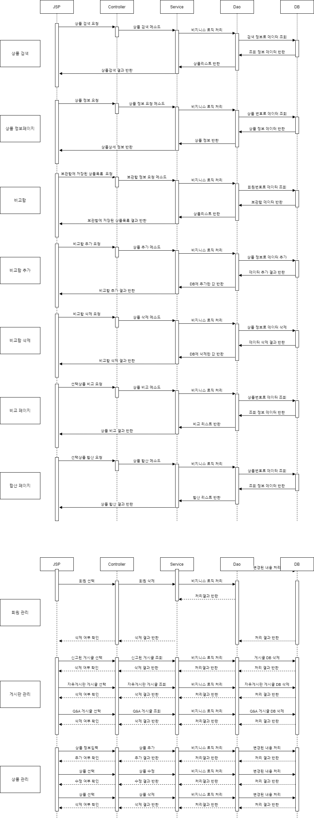
상품

Slide 33
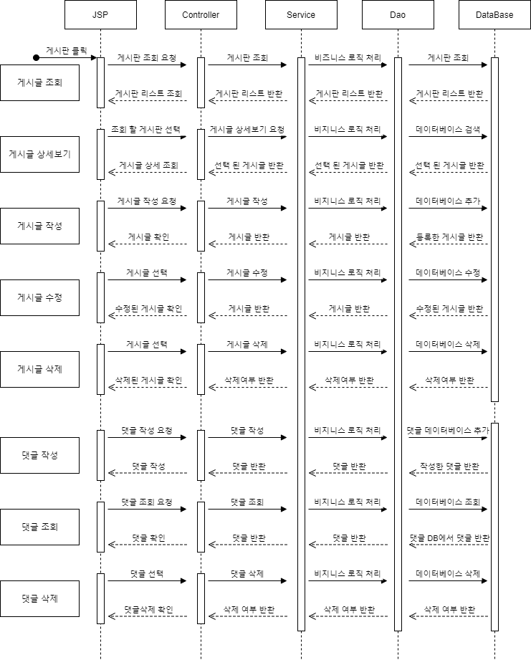
게시판

Slide 34
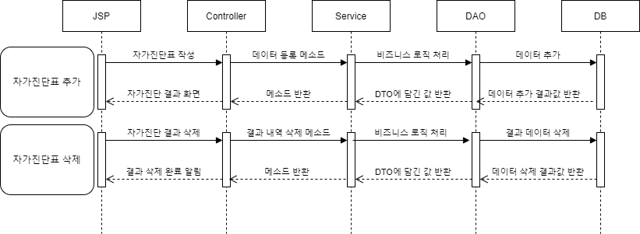
자가진단

Slide 35
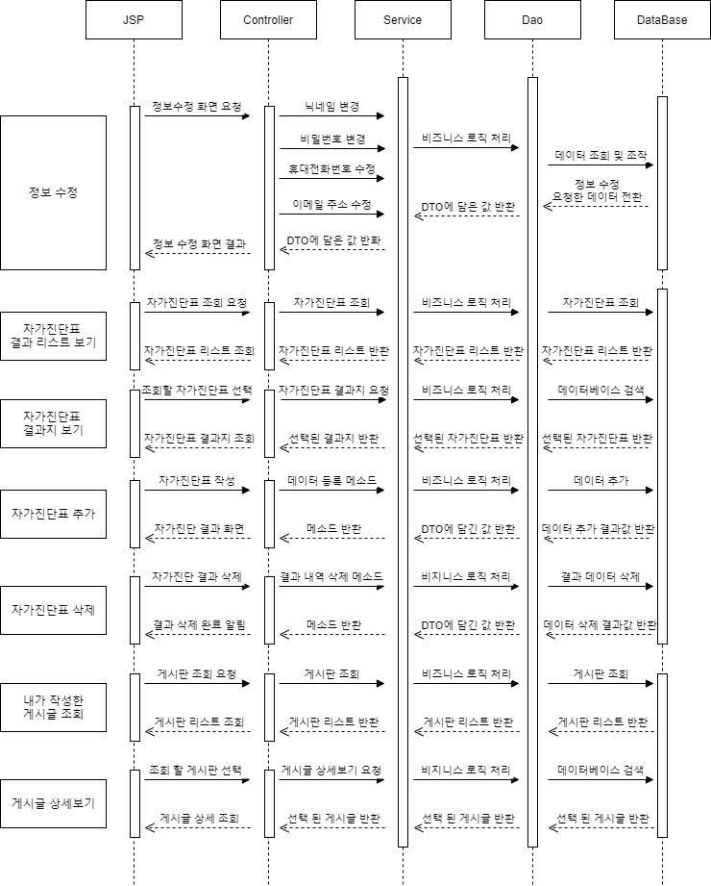
마이페이지

Slide 36
관리자

Slide 37
클래스 다이어그램

Slide 38
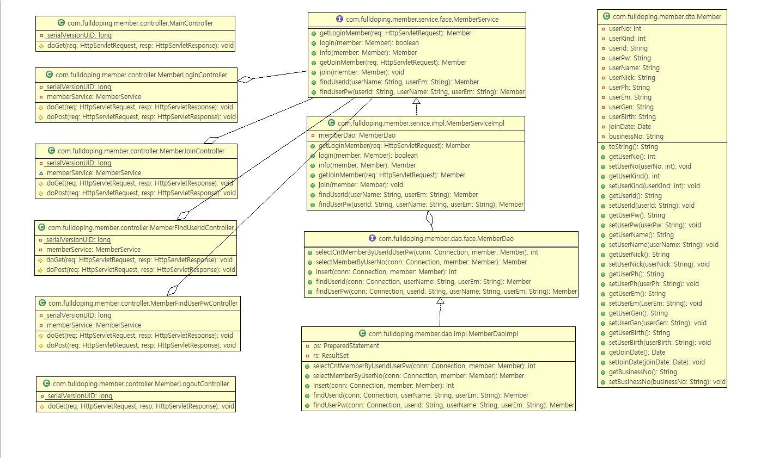
회원

Slide 39
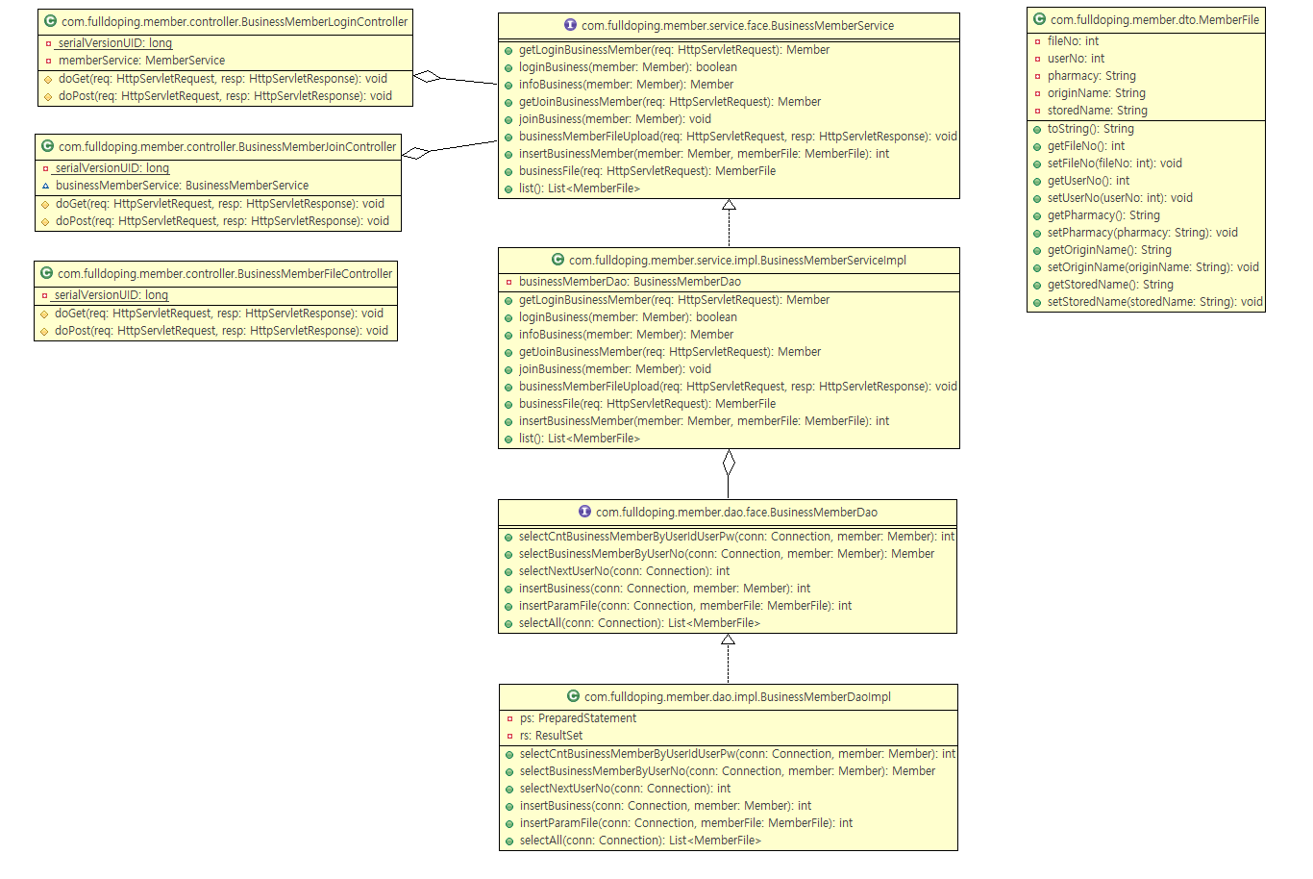
사업자 회원

Slide 40
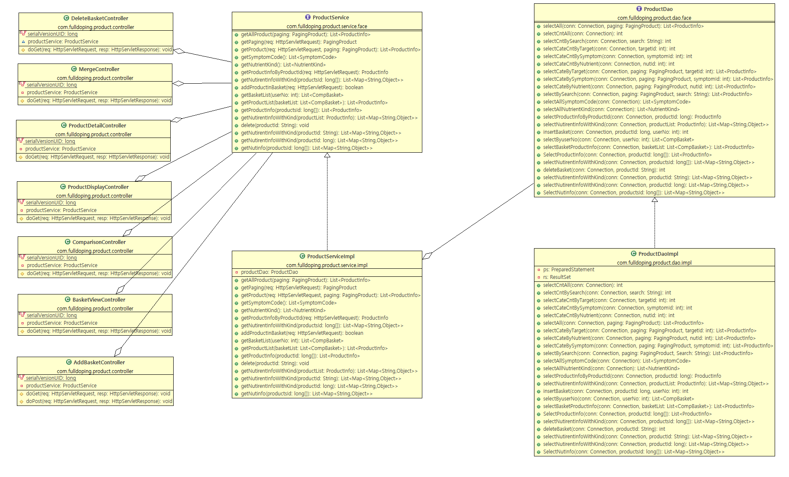
상품

Slide 41
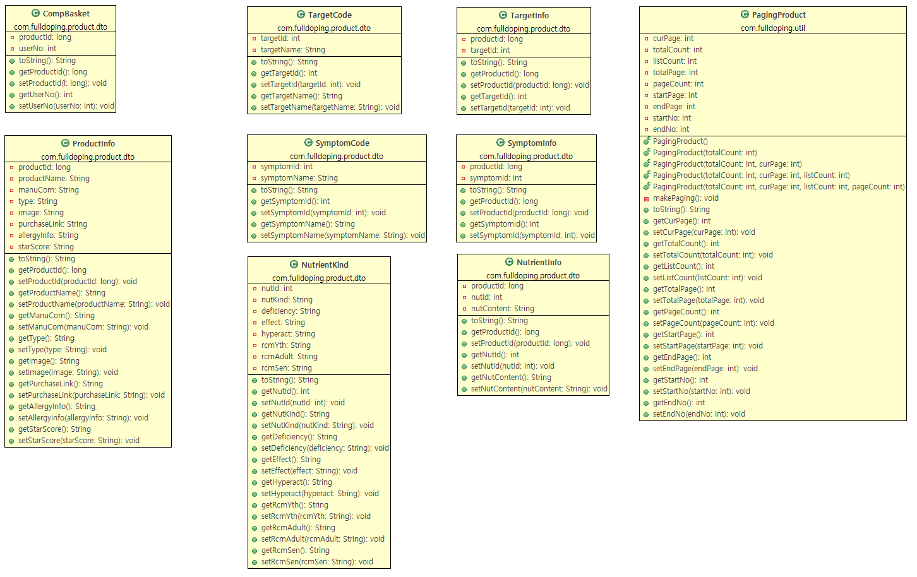
상품 DTO

Slide 42
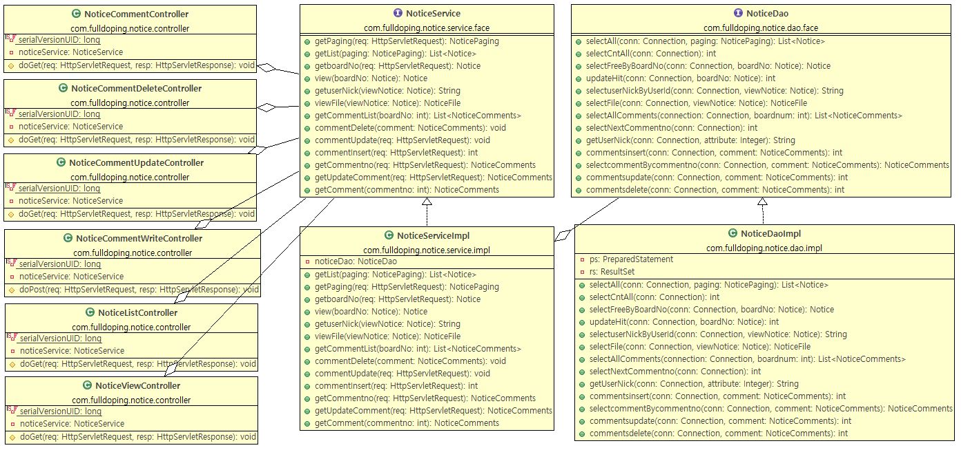
공지사항

Slide 43
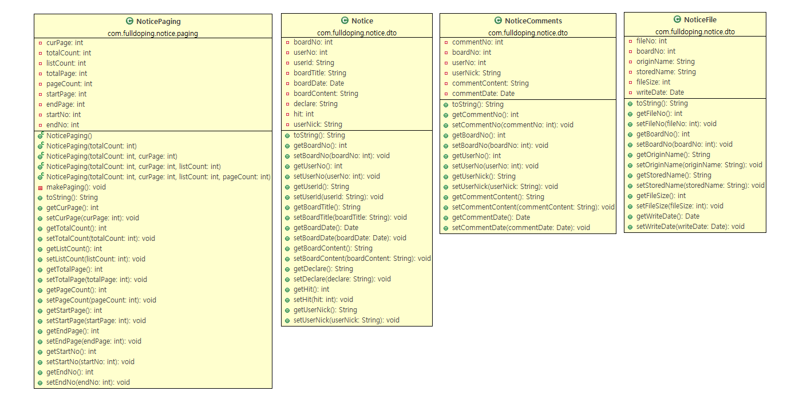
공지사항 DTO

Slide 44
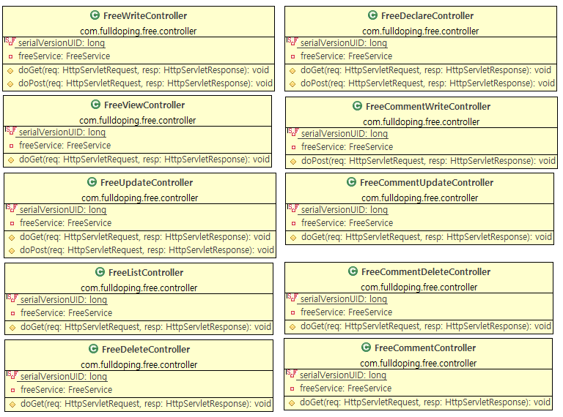
자유게시판 Controller

Slide 45
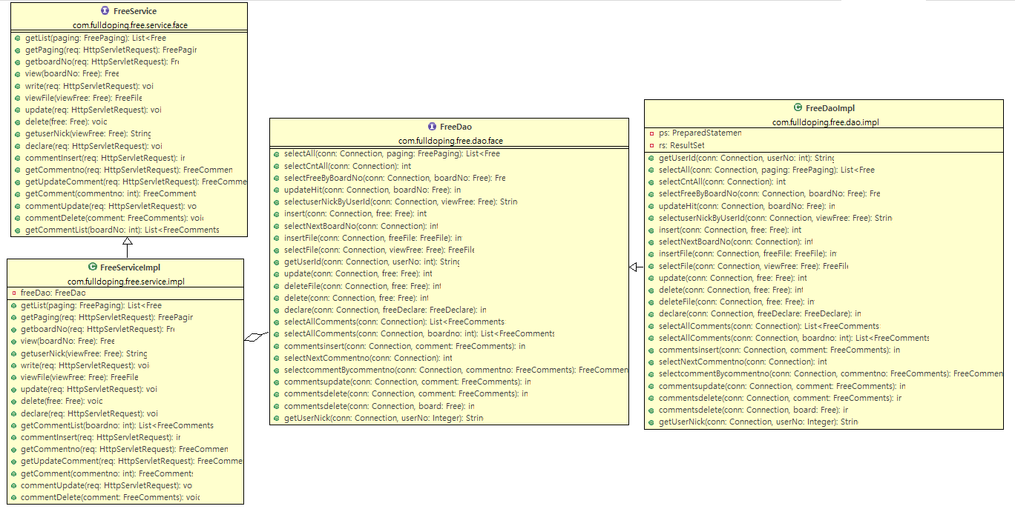
자유게시판 Service / DAO

Slide 46
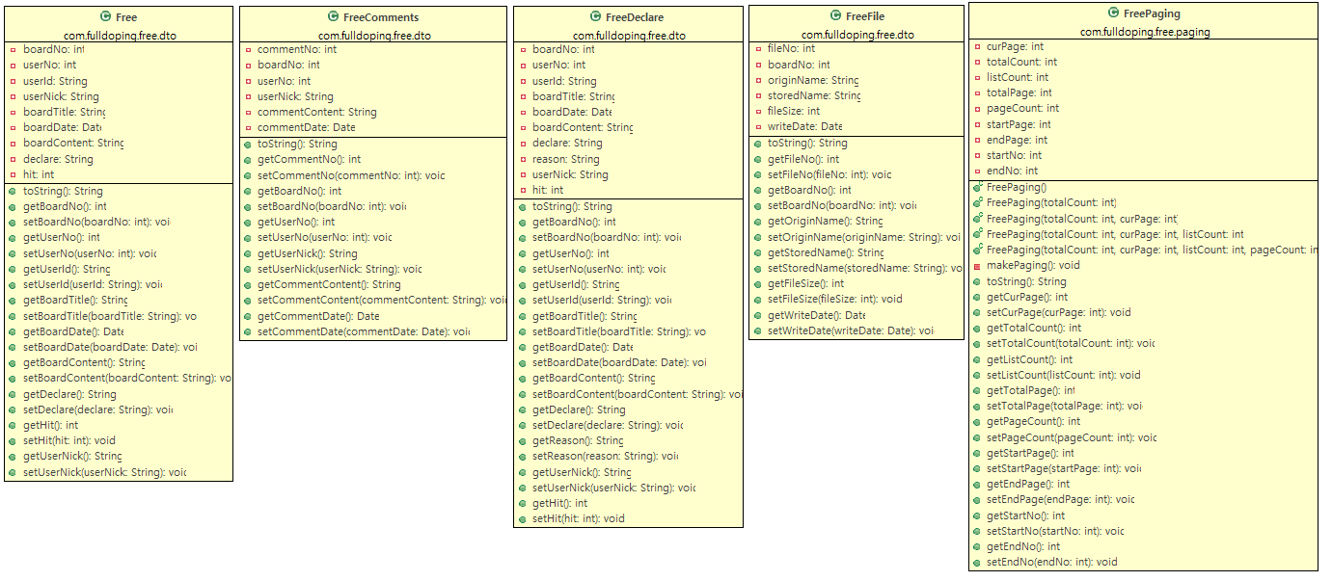
자유게시판 DTO

Slide 47
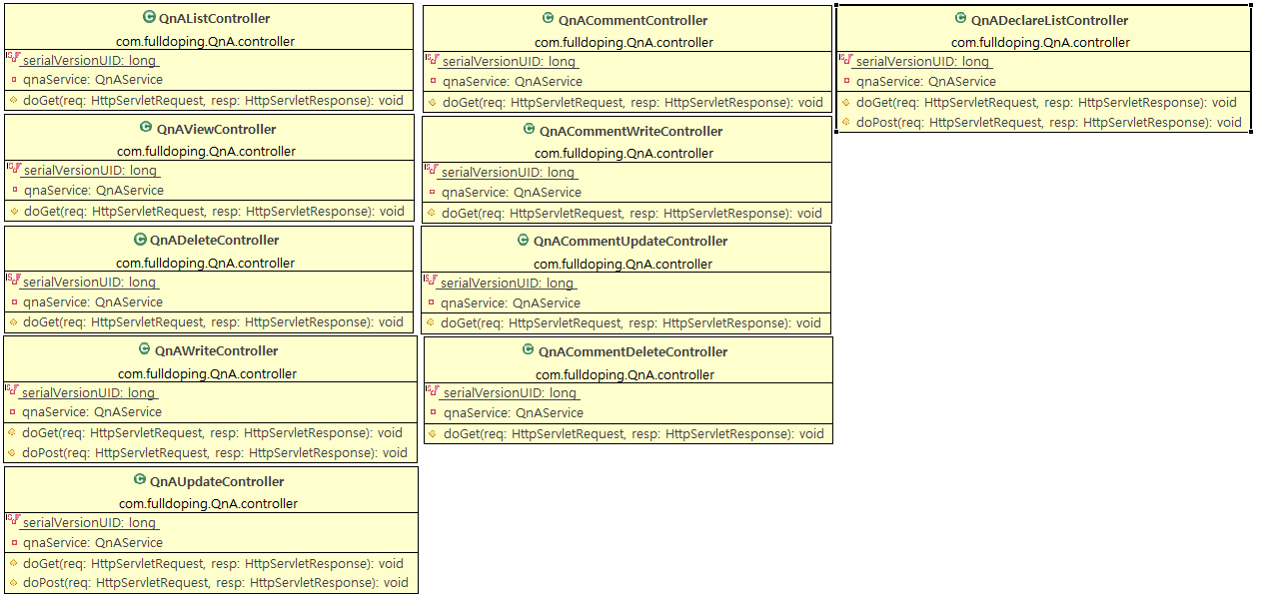
QnA Controller

Slide 48
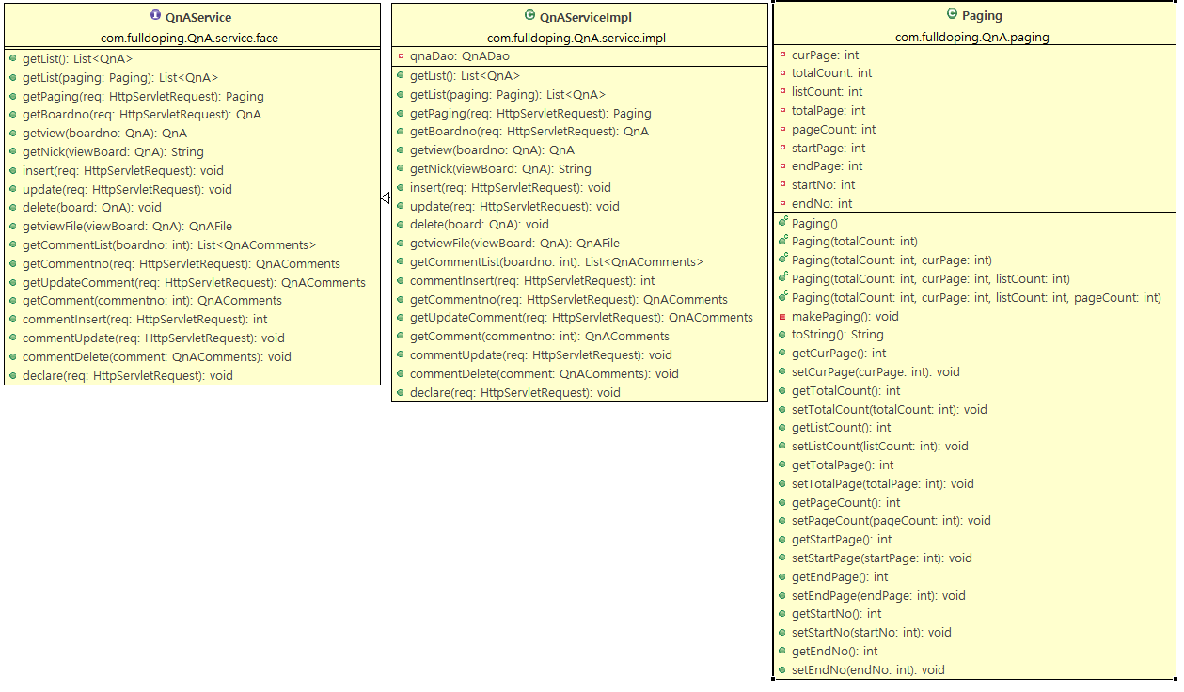
QnA Service

Slide 49
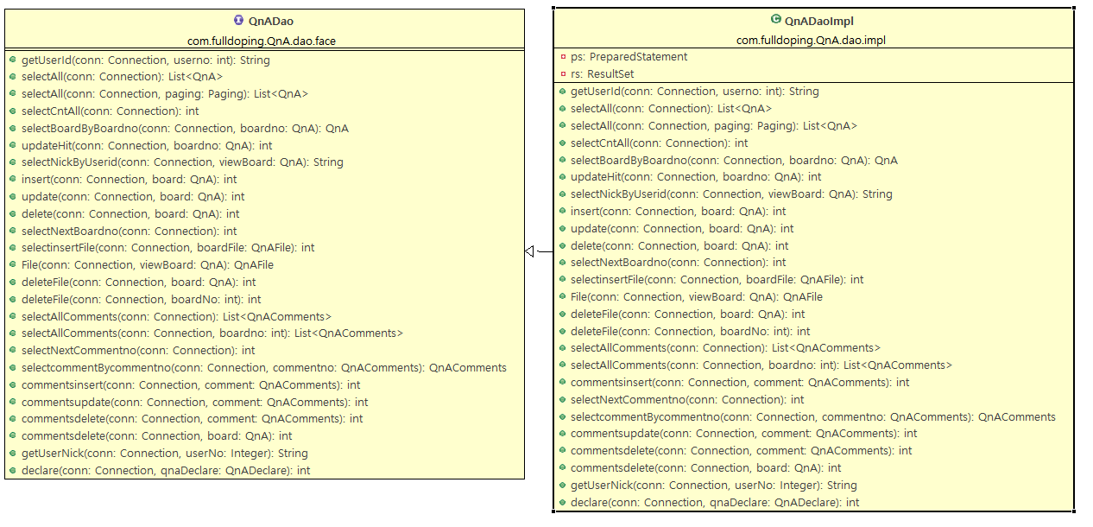
QnA DAO

Slide 50
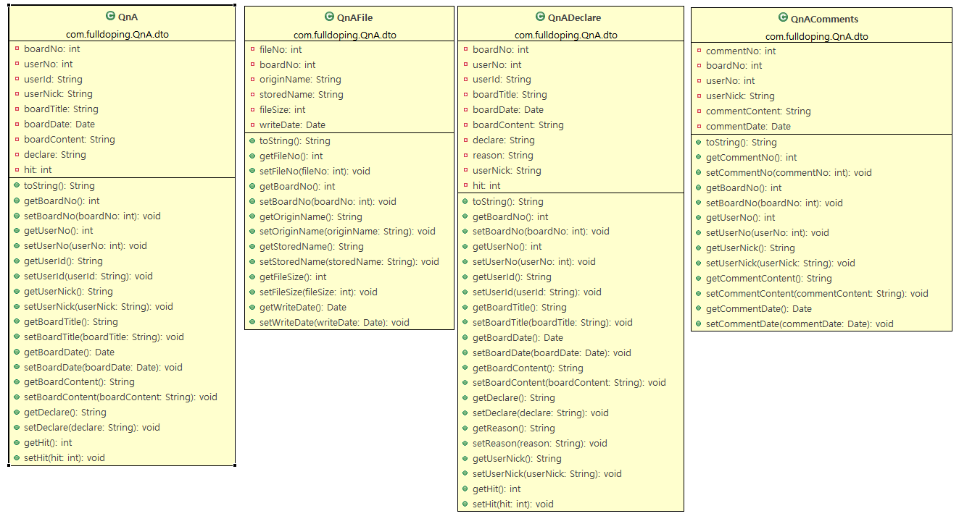
QnA DTO

Slide 51
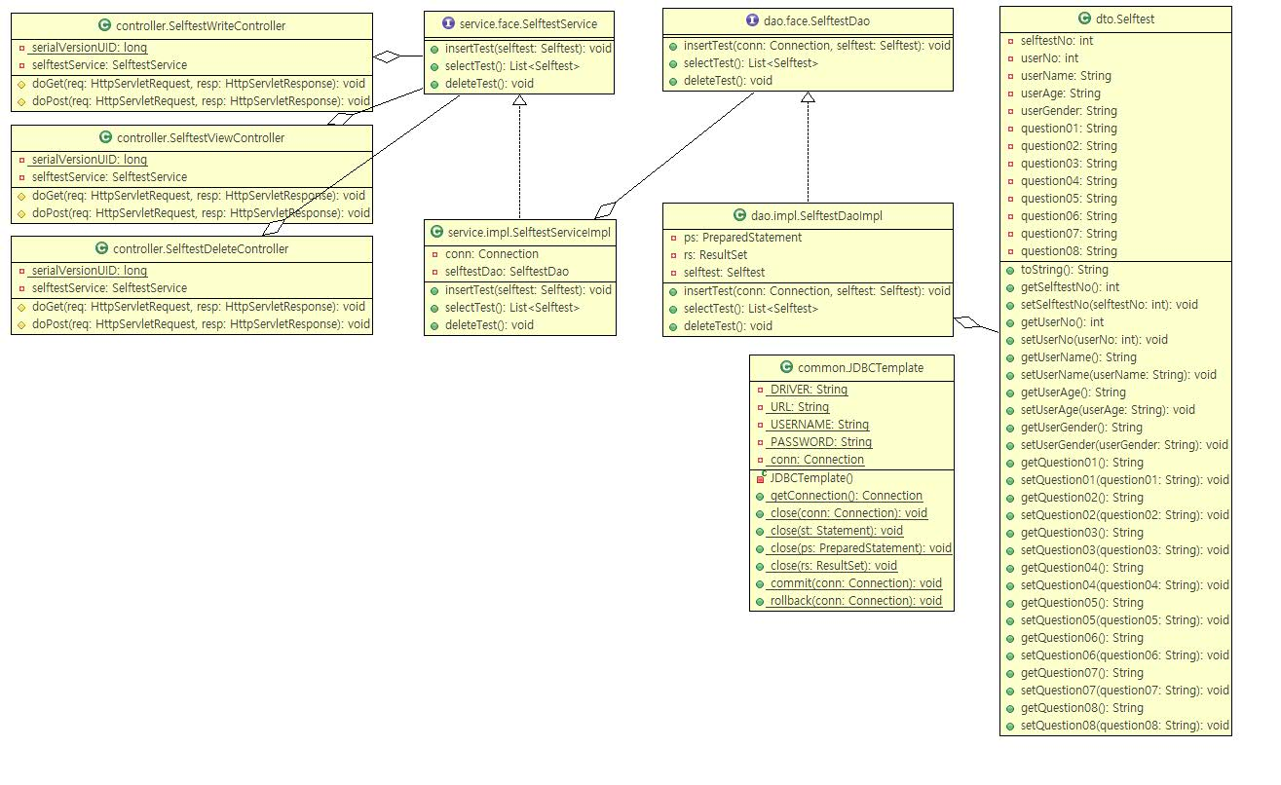
자가진단

Slide 52
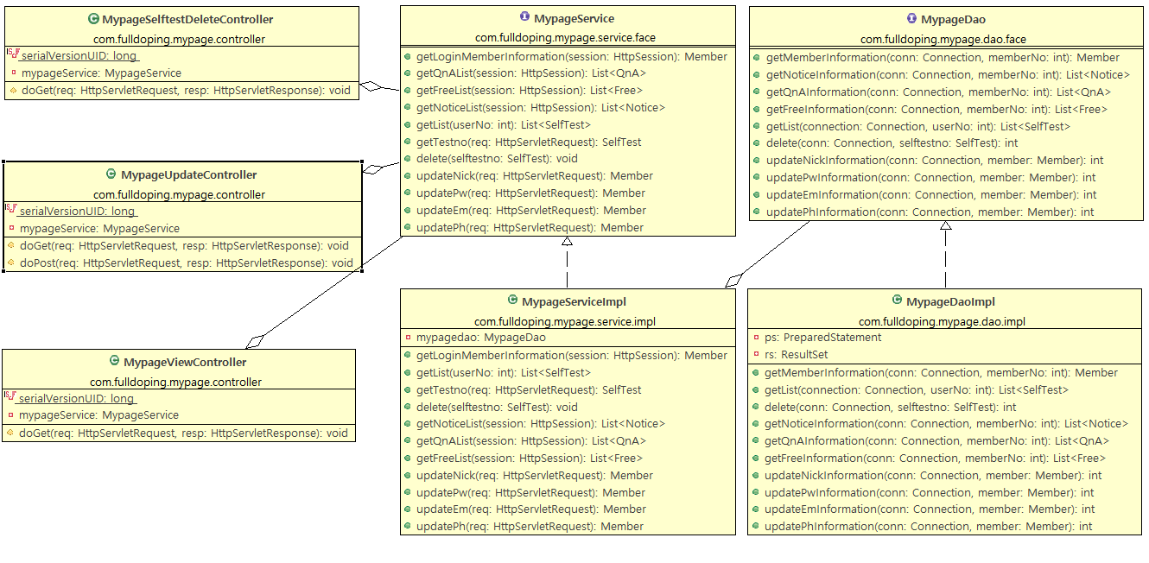
마이페이지

Slide 53
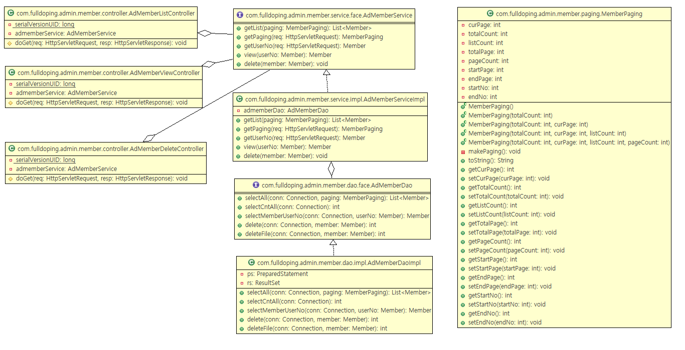
회원관리 관리자

Slide 54
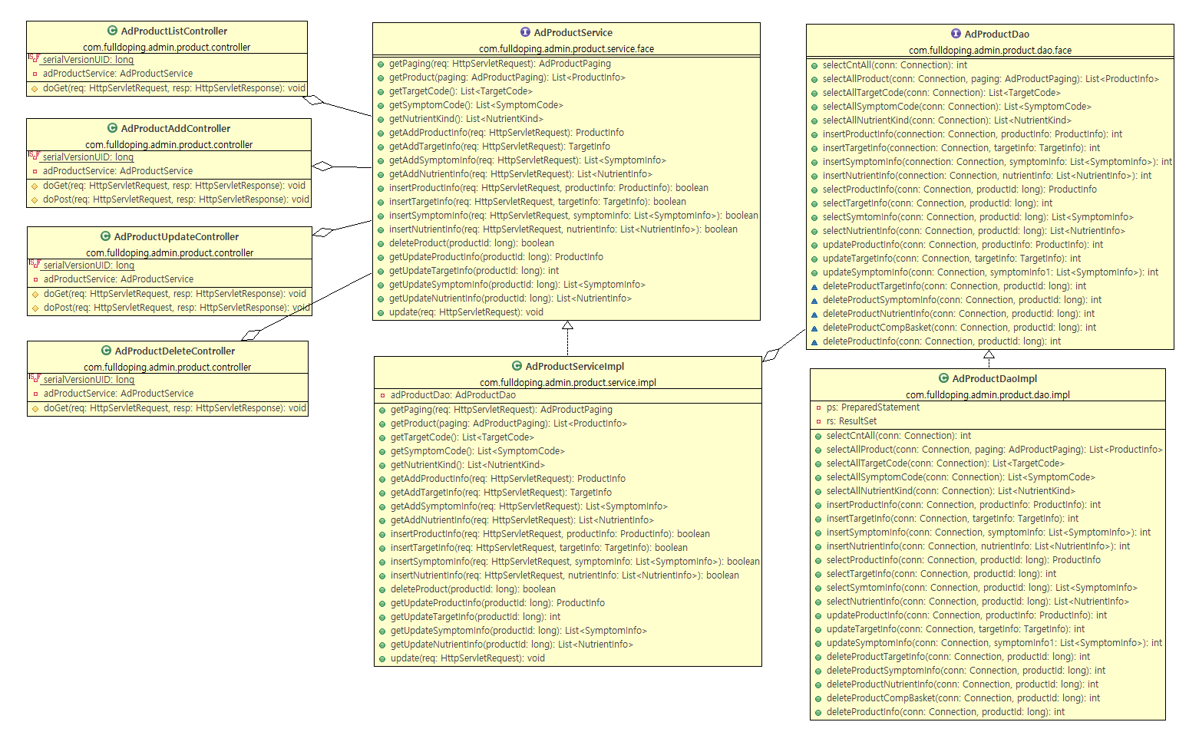
상품 관리자

Slide 55
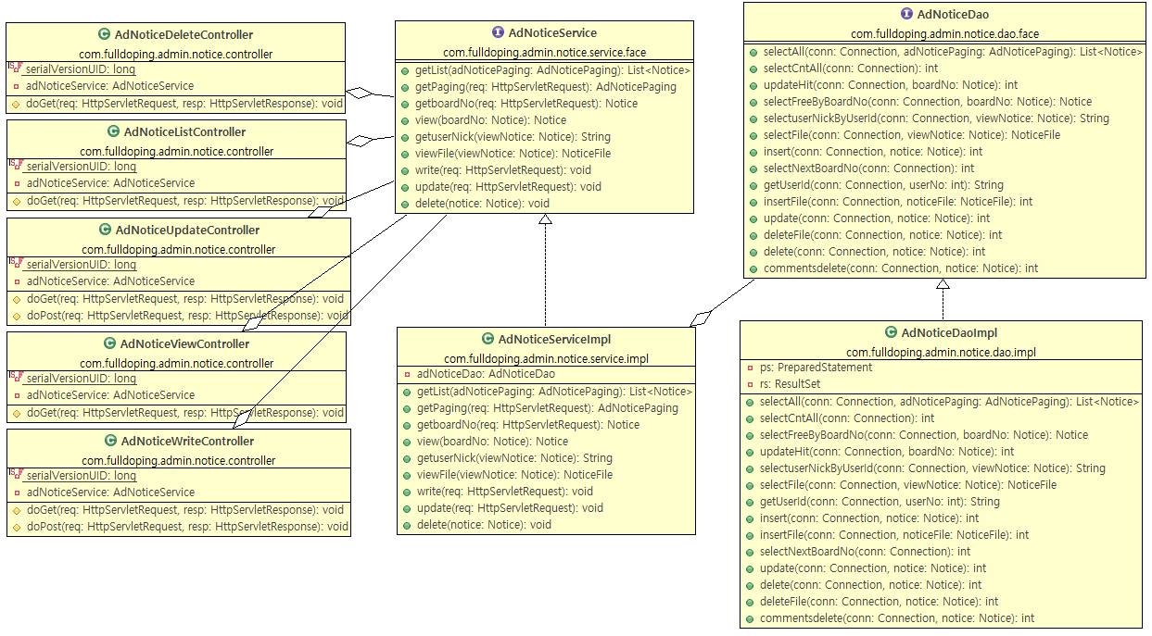
공지사항 관리자

Slide 56
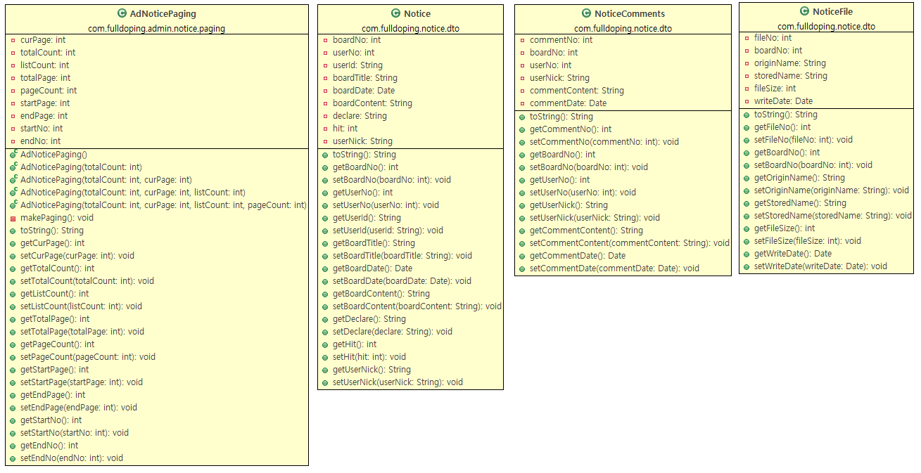
공지사항 DTO

Slide 57
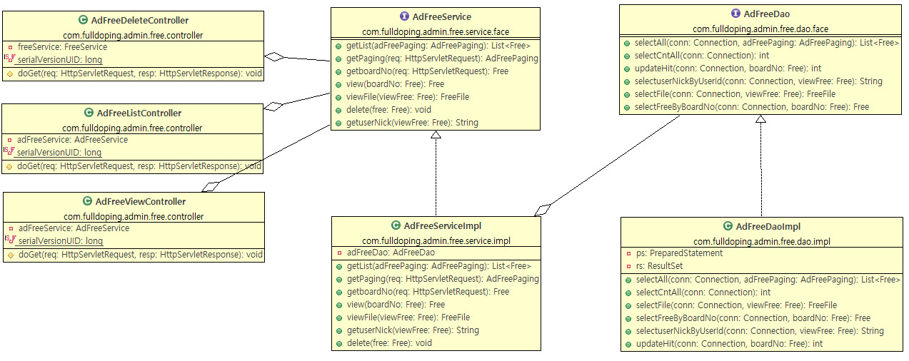
자유게시판 관리자

Slide 58
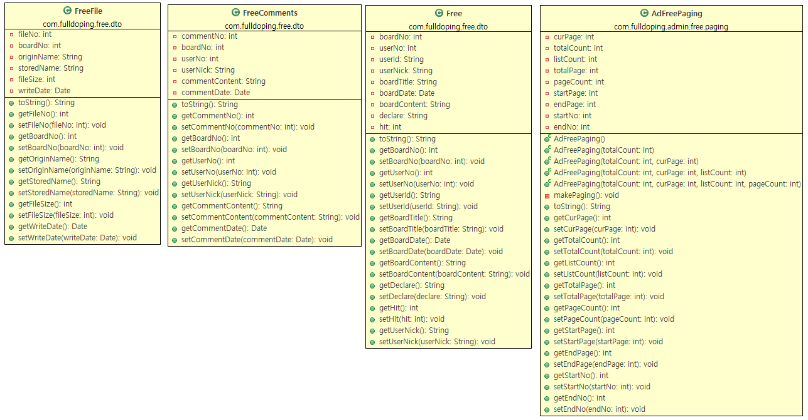
자유게시판 관리자 DTO

Slide 59
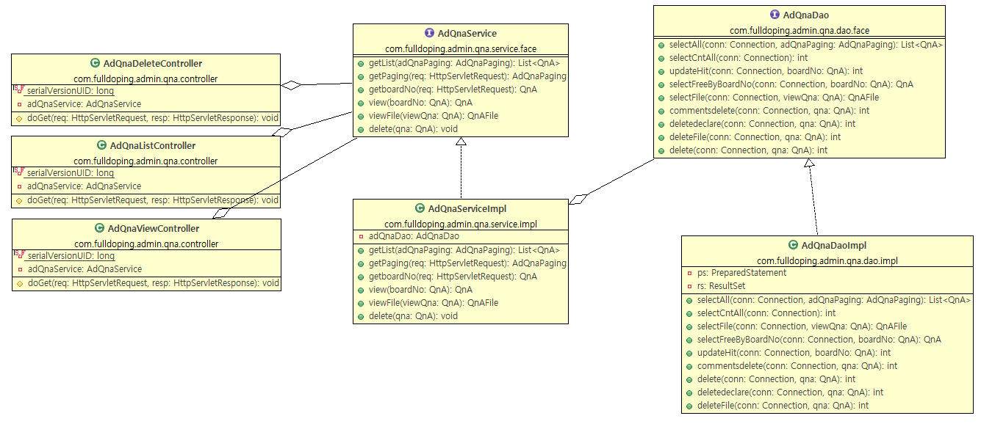
QnA 관리자

Slide 60
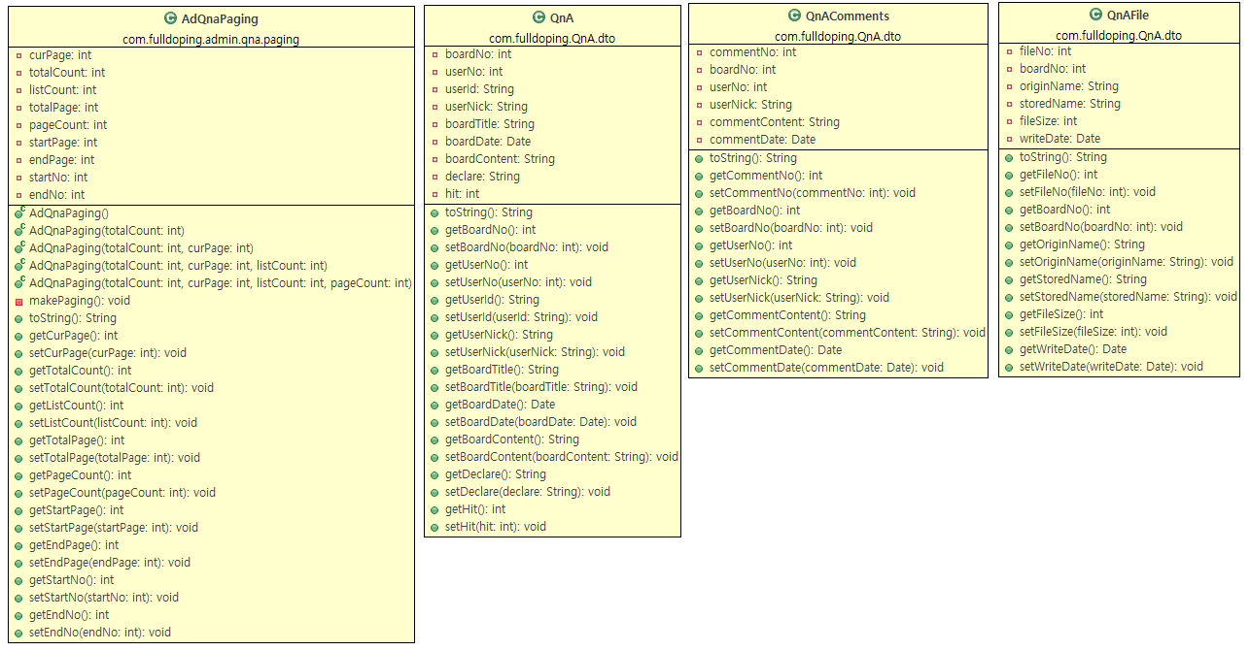
QnA 관리자 DTO

Slide 61
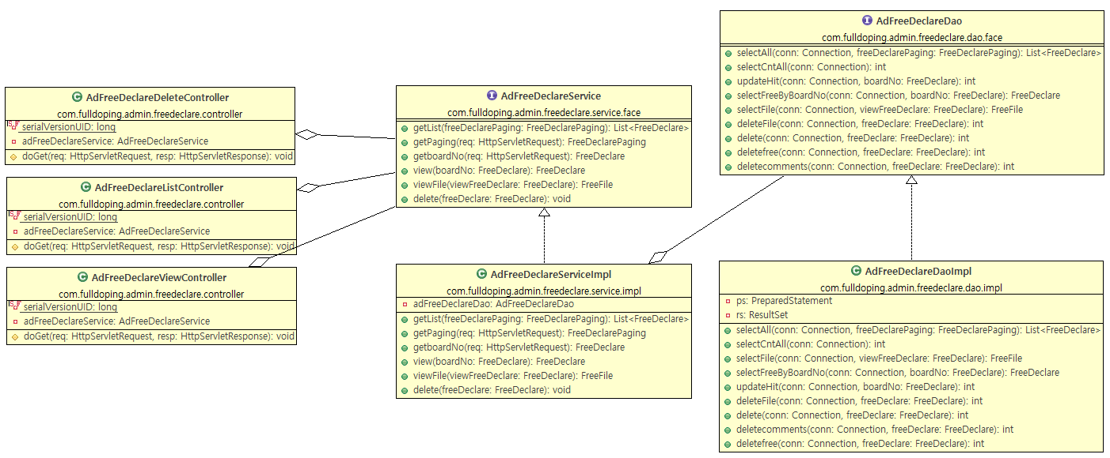
자유 신고게시판

Slide 62
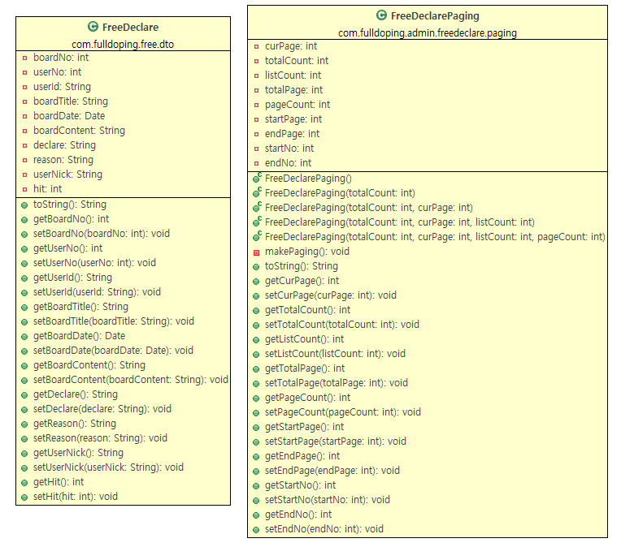
자유 신고게시판 DTO

Slide 63

QnA 신고 게시판

Slide 64

QnA 신고 게시판 DTO

Slide 65
ER 다이어그램

Slide 66

회원 / 사업자 첨부파일 / 자가진단

Slide 67

회원 / 사업자 첨부파일

Slide 68

자가진단

Slide 69

공지사항 / 자유게시판 / QnA

Slide 70

QnA / QnA댓글 / QnA파일 / QnA신고게시판

Slide 71

자유게시판 / 자유댓글 / 자유파일 / 자유 신고게시판

Slide 72

공지 / 공지댓글 / 공지파일

Slide 73

상품 / 비교함 / 대상별정보 / 대상코드 / 증상별정보 / 증상코드 / 영양소 종류 / 영양소 정보

Slide 74

상품정보 / 비교함

Slide 75

대상별정보 / 대상코드

Slide 76

증상별정보 / 증상코드

Slide 77

영양소 종류 / 영양소 정보

Slide 78
스토리보드

Slide 79


상단 / 네비게이션바
웹사이트 로고 화면 중앙에 배치 클릭 시 Main화면으로 이동
오른쪽 상단에 로그인 및 회원가입을 누르면 해당 페이지로 이동
메뉴바의 햄버거바 아이콘, 전체 카테고리, 자가진단표 게시판, 공지사항, 검색창, 약국찾기 아이콘, 비교함 아이콘 순으로 배치
메뉴바의 햄버거 아이콘 클릭 시 전체 메뉴바가 펼쳐진다
컬러는 웹사이트 메인컬러인 #345EE6
1
2
3
4
5

Slide 80
하단
웹사이트 로고 화면 중앙에 배치 클릭 시 Main화면으로 이동

Slide 81


메인 페이지
1
웹사이트에 보이는 첫 화면 로그인 전 상태로 오른쪽 상단에 로그인 | 회원가입
상단 header 영역 메뉴바 아래, 슬라이더 베너 영역, 1~3개 베너이미지 삽입
입력한 검색어를 통해 웹사이트의 관련 정보 조회
자가진단표 페이지 영역으로 이동하는 아이콘
self-medi를 소개하는 소개 영역
2
3
4
5

Slide 82


일반 로그인
일반로그인 및 사업자 로그인 두가지 로그인 영역 탭 이동
아이디, 비밀번호, 아이디찾기, 비밀번호 찾기, 회원가입, 로그인 버튼
간편로그인으로 카카오 API
1
2
3

Slide 83

사업자 로그인
의료계 종사자(약사)에 해당하는 사업자 로그인
아이디, 비밀번호, 아이디찾기, 비밀번호 찾기, 회원가입
로그인 버튼
1
2
3

Slide 84

아이디 찾기
메인 > 로그인 > 아이디 찾기
회원가입 시 입력한 이름, 이메일 입력
비밀번호 찾기로 가는 영역
비밀번호 찾기 텍스트 링크 클릭 시 비밀번호 찾기 페이지로 이동
1
2
4
5

Slide 85

아이디 찾기 완료
아이디 찾기 완료 페이지
찾은 아이디 노출
로그인 하기 버튼 클릭 시 로그인 페이지로 이동
1
2
3

Slide 86

비밀번호 찾기
메인 > 로그인 > 비밀번호 찾기
회원가입 시 입력한 아이디, 이름, 이메일 입력
아이디 찾기로 가는 영역
비밀번호 찾기 텍스트 링크 클릭 시 아이디 찾기 페이지로 이동
1
2
3
4

Slide 87

비밀번호 찾기 완료
비밀번호 찾기 완료 페이지
찾은 비밀번호를 가입한 이메일로 인증 받아 비밀번호 재발급 받도록 안내
인증번호 받기 버튼 클릭 시 입력한 이메일로 비밀번호 재발급
1
2
3

Slide 88

일반 회원가입
포커스 받은 입력창은 테두리 색상이 변경되며 입력 조건에 맞지 않을 경우, 입력 폼 아래에 입력 조건을 명시한다
중복확인 버튼을 통해 동일한 값의 중복 여부를 확인한다
“전체 동의합니다.”의 체크박스 선택 시 이용약관동의 필수 및 선택 영역까지 전체 선택된다
가입하기 버튼 클릭 시 가입완료 페이지로 이동한다
1
2
3
4

Slide 89



사업자 회원가입
사업자 회원가입 시 일반회원 가입과 다르게 2. 약국정보를 추가로 기입한다
파일검색 버튼을 클릭하여 약사면허증을 첨부한다
가입하기 버튼 클릭 시 가입완료 페이지로 이동
1
2
3

Slide 90

상품 목룍
통합검색기능
영양제 필터 대분류
영양제 필터 중, 소분류 2번째 페이지, 카테고리 제품 노출
상품 정보 BOX(상품사진, 이름, 별점, 주요성분, 간단한 설명)
상품 진열 별점 순서로 정렬
클릭 시 상품 상세페이지로 이동
1
2
3
4
5
6

Slide 91

상품 상세
영양제 대표사진 block 영양제 정보 block (이름, 별점, 정보 등)
구매사이트로 링크
해당 영양제 비교함(즐겨찾기)에 추가
영양소 성분 표시 및 권장량 시각화
아이콘 클릭 시 성분 정보 확장
기능/특성, 알러지 성분, 결핍증, 과잉증 노출
1
2
3
4
5
6

Slide 92

비교함
비교함 - 페이지 제목
체크박스 등록된 영양제 중 선택 가능
등록된 영양제 이미지, 영양제 품명, 제조회사, 별점 표기
클릭 시 비교 페이지로 이동
클릭 시 합산 페이지로 이동
1
2
3
4
5

Slide 93

상품 비교
영양제 이미지, 품명, 제조국, 평점, 일일 섭취량 표기
포함 영양소 이름 표기
섭취대상 데이터 기반 미달, 충족, 초과상태 그래프 표기, 포함량 표기
1
2
3

Slide 94

함량 합산
이미지,품명,제조국,별점, 일일섭취량 표기
포함 영양소명
등록 영양제 영양소 함량 합산 그래프, 함량 숫자 표기
1
2
3

Slide 95

공지사항
번호, 제목, 작성자, 작성일로 구성공지사항 게시판은 관리자만작성이 가능, 즉 일반회원을 글을 작성할 수 없음
게시글 제목 클릭 시 게시글 내용 확인 가능
게시글 페이지를 이동하며 보고있는 페이지는 파란색으로 나타남
1
2
3

Slide 96

공지사항 게시글
게시글의 제목, 작성자, 작성일 표시 - URL복사 버튼
게시글 본문 내용 - 부적절한 게시글 신고 버튼
댓글 작성자, 내용, 작성일을 보여줌 - 수정,삭제 가능
공지사항에 일반회원 댓글 가능
목록 클릭 시 공지사항 게시판으로 이동TOP 클릭 시 현재 페이지 상단으로 이동
1
2
3
4
5

Slide 97

자유게시판
번호, 제목, 작성자, 작성일로 구성
게시글 제목 클릭시 게시글 내용 확인
게시글 페이지를 이동하며 보고있는 페이지는 파란색으로 나타난다
게시판에 글 작성하는 페이지도 이동 - 일반회원도 게시글 작성 가능
1
2
3
4

Slide 98

게시판 글 작성
게시글 제목을 입력
게시글에 사진 첨부 및 글꼴, 크기 설정 가능
게시글 본문 내용 작성
내용 작성 후 게시글 등록(게시) 내용 작성 후 게시글 취소 클릭
1
2
3
4

Slide 99

자유게시판 게시글 작성
게시글의 제목, 작성자, 작성일 표시- URL복사를 하는 버튼
게시글 본문 내용 - 부적절한 게시글 신고 버튼
작성자, 내용, 작성일을 보여줌 - 수정,삭제 가능
댓글 내용 입력 후 등록 클릭
게시글을 조회 중 글 작성 가능
목록 클릭 시 공지사항 게시판으로 이동 TOP 클릭 시 현재 페이지 상단으로 이동
1
2
3
4
5
6

Slide 100

자유게시판 본인 게시글
본인 게시글 수정/삭제 버튼
1

Slide 101

Q&A 게시판
번호, 제목, 작성자, 작성일로 구성
게시글 제목 클릭 시 게시글 내용 확인 가능
게시글 페이지를 이동하며 현재 페이지는 파란색으로 나타난다
게시판에 글 작성하는 페이지로 이동 - 일반회원도 작성 가능
1
2
3
4

Slide 102

Q&A 게시판 게시글
게시글의 제목, 작성자, 작성일 표시 - URL복사를 하는 버튼
게시글 본문 내용 - 부적절한 게시글 신고 버튼
댓글 작성자, 내용, 작성일을 보여줌 - 수정,삭제 가능
댓글 내용 입력 후 등록 클릭 - 외료계 종사자만 작성 가능
목록 클릭 시 공지사항 게시판으로 이동 TOP 클릭 시 현재 페이지 상단으로 이동
1
2
3
4
5

Slide 103


마이페이지
로그인한 사용자의 닉네임, 이메일, 전화번호, 주소록이 나타남
수정버튼 클릭 시 프로필 수정 가능
지도버튼 클릭 시 근처 약국 찾기 페이지로 이동
자가진단 결과 클릭 시 해당 자가진단 결과지로 이동
+버튼 클릭 시 자가진단 페이지로 이동
편집 버튼 클릭 시 과거 자가진단 기록 삭제 가능

Slide 104

마이페이지
취소 버튼 클릭 시 편집 취소
삭제버튼 클릭 시 자가진단 결과 중 체크박스에 체크가 되어있는 결과지만 삭제

Slide 105

마이페이지
각 게시물의 제목 클릭 시 해당 게시물 페이지로 이동

Slide 106

프로필 수정
클릭 시 개인정보처리방침 페이지로 이동
로그인한 사용자의 닉네임과 닉네임 변경버튼이 표시
변경버튼 클릭 시 로그인한 사용자의 비밀번호 변경 가능
로그인한 사용자가 지정한 이메일 주소와 이를 변경할 수 있는 버튼이 표시
로그인한 사용자명의의 휴대전화 번호와 이를 변경할 수 있는 버튼이 표시

Slide 107

프로필 수정
변경할 닉네임을 입력 가능
닉네임이 다른 사용자와 중복인지 확인
버튼 클릭시 닉네임 수정 취소 가능
버튼 클릭 시 1번에 입력한 텍스트로 닉네임을 변경
변경버튼 클릭시 비밀번호 변경 가능

Slide 108

프로필 수정
현재 비밀번호를 입력
새로 사용할 비밀번호를 입력
새로 사용할 비밀번호를 정확하게 입력했는지 확인
이미지에 나타나는 글자를 입력하게 함으로써 자동입력을 방지
새로운 비밀번호로 변경
비밀번호 변경 취소

Slide 109

프로필 수정
변경전 이메일을 확인
변경할 이메일을 입력
버튼 클릭시 변경될 이메일 주소로 인증번호 메일이 발송
버튼 클릭시 이메일 주소 변경 취소
버튼 클릭시 이메일 주소를 수정

Slide 110

프로필 수정
콤보박스에서 변경할 핸드폰 전화번호를 개통한 국가를 찾을 수 있음
변경할 휴대폰번호를 입력
버튼 클릭 시 해당 핸드폰번호로 인증번호 문자가 전송
버튼 클릭시 핸드폰 번호 수정 취소
버튼 클릭 시 핸드폰 번호 수정

Slide 111

관리자 회원관리 목록 조회
홈 버튼을 클릭하면 메인페이지로 이동
회원관리 페이지로 이동 (현재페이지와 동일)
게시판 관리 페이지로 이동
상품 관리 페이지로 이동
사이트의 회원 목록 조회
회원의 이름을 클릭하면 상세정보가 나옴
목록을 전환하는 기능

Slide 112

관리자 회원관리 상세 정보
회원 상세정보가 조회되는 구역
회원의 이름, 닉네임, 연락처, 이메일, 가입일이 조회
회원정보를 삭제하여 회원을 탈퇴

Slide 113

관리자 공지사항 게시판 목록
공지사항 게시글의 목록이 조회
게시글의 제목클릭 게시글 조회 페이지로 이동한다
게시글을 삭제
게시글을 추가
글작성 페이지로 이동 목록을 전환하는 기능

Slide 114

관리자 자유 게시판 목록
자유게시판 게시글의 목록이 조회
게시글의 제목을 클릭하면 게시글 조회
게시글을 삭제
페이지로 이동 목록을 전환하는 기능

Slide 115

관리자 QnA 게시판 목록
Q&A 게시글의 목록이 조회
게시글의 제목을 클릭하면 게시글 조회
게시글을 삭제
페이지로 이동 목록을 전환하는 기능

Slide 116

관리자 게시판 신고 목록
신고된 게시글의 목록이 조회
게시글의 제목을 클릭하면 게시글 조회
게시글을 삭제
페이지로 이동 목록을 전환하는 기능

Slide 117

관리자 상품 정보 목록
등록된 상품들의 목록이 조회
상품명을 클릭하면 상품 소개 페이지로 이동
상품을 수정하는 페이지 이동
상품 삭제 기능
상품을 추가하는 페이지로 이동
목록을 전환하는 기능

Slide 118

관리자 상품 정보 수정
상품을 수정하는 페이지 수정 전, 기존의 정보가 조회
새롭게 수정할 상품명, 제작회사명, 용량, 1일 섭취량, 제품타입, 구매관련 링크, 주요 성분 등 입력
각 input box에 정보를 입력
상품의 이미지를 업로드
수정을 중간에 취소
페이지가 초기화
상품 수정 완료

Slide 119

관리자 상품 정보 추가
상품을 새롭게 추가하는 페이지
상품의 상세 정보들을 입력
상품의 이미지를 업로드
수정을 중간에 취소함. 페이지가 초기화
상품 추가 완료

Slide 120
프로젝트 시연

Slide 121
5.2
개발 도구 및 환경
Oracle 11g Express Edition
Window10 64bit
운영체제
DBMS
Open Source & Library
IDX
BootStrap
ojdbc6
Jstl,standard
commons-io
commons fileupload
cos
Eclipse
Oracle SQL Dveleoper

Slide 122
5.2
개발 도구 및 환경
Tomcat v9.0
Google Drive
서버
편집기
개발언어
Java
HTML5
CSS3
Ajax
XML
Servlet/JSP
jQuery
Sql

Slide 123
5.3
추후 계획
발표 후 앞으로 추가할 기능 설명
중복확인
회원가입 시 아이디, 닉네임, 이메일 중복확인 기능 추가
로그인 카카오 API
사용자의 편의성을 위해 일반 로그인 시 카카오 API를 통해 로그인할 수 있는 기능 추가
약국찾기 기능
오프라인 구매를 선호하는 사용자를 위해 주변 약국을 약국을 찾을 수 있는 기능 추가

Slide 124
느낀점

Slide 125

느낀점
김나은
오성근
처음 기획 주제로 팀장으로 선별 되었을 때 많은 부담감을 느꼈지만 좋은 팀원들을 만나 원활한 커뮤니케이션을 통해 짧은 시간 동안 결과물을 만들어 낼 수 있었습니다. 구현 단계에서 힘든 시간이었지만 성장할 기회였습니다.
처음하는 팀프로젝트여서 긴장도 많이 했고 수업 때 배운 것을 토대로 구현을 하면서 실패도 정말 많이 했습니다. 하지만 팀원들과 함께 에러를 해결하고 부족한 부분을 채우면서 실력이 점점 늘어가는 것을 느껴서 좋았습니다.
김찬혁
아직 많이 기본기가 많이 부족한 저를 뛰어난 실력을 가진 팀원분들이 잘 이끌어 주셔서 구현 단계에서 많이 힘들었지만 웹페이지를 만들 수 있었습니다
서종훈
지금까지 배웠던 개념을 실제로 응용하여 적용하기는 녹록지 않았다. 하지만 팀원들과 같이 공부하고 서로 부족한 부분을 지식을 채워주며 협업했기 때문에 프로젝트를 무사히 완성할 수 있었던 것 같다
최유리
프로젝트를 하면서 제가 어떤 기술들이 부족한지 어떤 기능들을 어떻게 써야 제가 원하는 페이지를 효율적으로 구현할 수 있을지에 대해 많이 배웠습니다.
Self-Medi
송병훈
박재현
할 수 있을까 걱정이 많았지만, 팀원들과 함께 에러를 해결하고 기능을 구현해내며 뿌듯했고, '하면 된다'는 것을 느꼈습니다.
또한 그동안 배운 코드의 흐름을 확실하게 알게 되었고, 몰랐던 기능과 방법들도 배웠습니다. 모르는 것이 많음을 알게 되어, 앞으로 더 열심히 공부할 것입니다!
이번 세미 프로젝트를 진행하면서 지금까지 배운 기술들을 사용하여 페이지마다 기능이 점점 구현이 될 때 신기하기도 하고 지금보다 훨씬 더 많은 공부를 해야겠다는 생각이 들었습니다

Slide 126
감사합니다

